Slide 1
股票的基本分析、技術分析
天主教輔仁大學資訊管理學系 資訊系統專題
林文修 博士
輔仁大學資管系
wslin1949@gmail.com

Slide 2
大綱
金融商品簡介
股票基本分析
股票技術分析入門

Slide 3
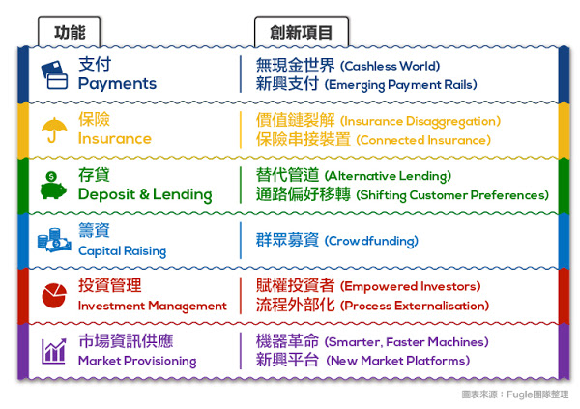
金融科技6大功能，11組創新
哪些創新對既有金融服務產業的衝擊最大？

Slide 4
公司基本面分析
總經面分析
產業面分析
投資分析
心理面分析
籌碼面分析
技術面分析
消息面分析
Notes:
決策觀點的品質好壞：取決於 資訊的多寡 與 品質
在面對大量且即時的投資相關訊息下，具備快速而正確的電腦計算能力 訊息傳輸能力 完整資料庫 分析能力 的金融投資資訊系統
看盤報價系統 即時新聞→套利系統 避險系統 風險控管系統
分析 → 資料探勘 data mining 知識發現 knowledge discovering

Slide 5
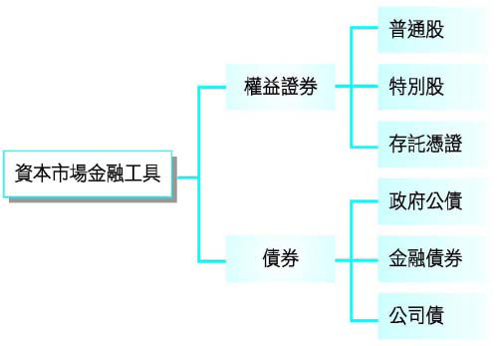
資本市場金融工具

Slide 6
權益證券
• 普通股
– 持有人即是公司的所有者或股東，具有投票權、有
限清償責任、剩餘請求權、股利分配權
• 特別股
– 具有剩餘財產與股利的優先分配權
– 累積特別股、參加特別股
• 存託憑證(例如TDR, ADR)
– 由公司委託外國的銀行，協助公司(或股東)發行一
種憑證供公司當地國以外的其他國家投資人投資，
銀行再將所募得的資金交給公司(或股東)，公司
(或股東)則提供價值相當的股票存託於保管銀行。

Slide 7
股票市場
以股權在市場獲得資金
快速地反映經濟的景氣榮枯，因此而被稱為「經濟活動的櫥窗」
S&P500指數、NASDAQ 100指數、道瓊工業指數、台灣的台灣集中市場加權指數

Slide 8
債券
• 到期期間
• 利息發放的頻率固定
• 投資風險小
• 對發行人的節稅效果
固定收益證券

Slide 9
債券的種類
• 依發行人的不同，可分政府公債、金融債券及公司債。
• 依設計條件的不同，可分為：
– 擔保債券
– 無擔保債券
– 可轉換(交換)債券
– 附認股權公司債
– 零息債券
– 浮動利率債券
• 證券化商品
• 國際債券

Slide 10
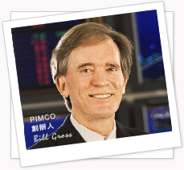
債券市場
信評公司：穆迪、惠譽、S&P ,中華信評公司
市場規模與交易量卻比股票市場龐大
PIMCO全球最大的債券基金公司
德聖安聯代理
創辦人：Bill Gross
8121億美元，直逼亞洲四小龍的外匯存底總合 。

Slide 11
債券與普通股的差異

Slide 12
基本分析的觀念與架構 總體經濟分析 產業分析 公司分析
股票的基本分析

Slide 13
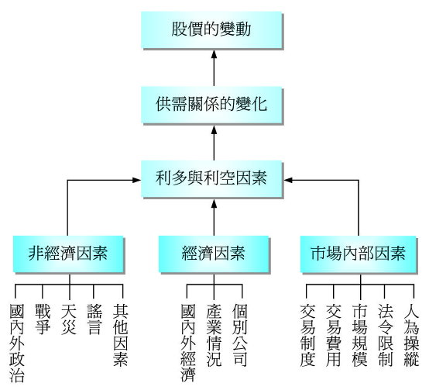
基本分析的觀念與架構
影響股價變動的因素

Slide 14
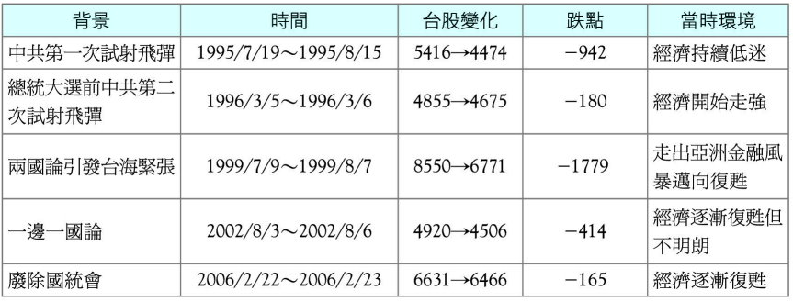
歷次兩岸關係緊張對台股的影響

Slide 15
基本分析的架構
由上而下法(Top-Down Approach )
先針對全球總體經濟進行分析，評估比較各國的經濟狀況後，選擇某一國家及其最具潛力的產業，最後再將研究範圍逐漸縮小至該產業中的潛力個股(見圖8-2)
由下而上法(Bottom-Up Approach)
以單一個股為出發點，首先鎖定一家獲利能力、經營管理不錯的公司，並與同業進行比較，評量其在產業中的地位及競爭優勢，同時研判該公司股價與大盤股價指數的相對位置，最後分析該公司產品未來的成長潛力以及股價的合理性，以決定是否投資該公司的股票。

Slide 16
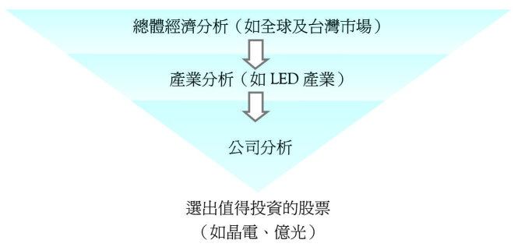
由上而下法的分析架構

Slide 17
總體經濟分析
經濟成長率
景氣對策信號
景氣動向指標
利率
物價
匯率
貨幣供給額

Slide 18
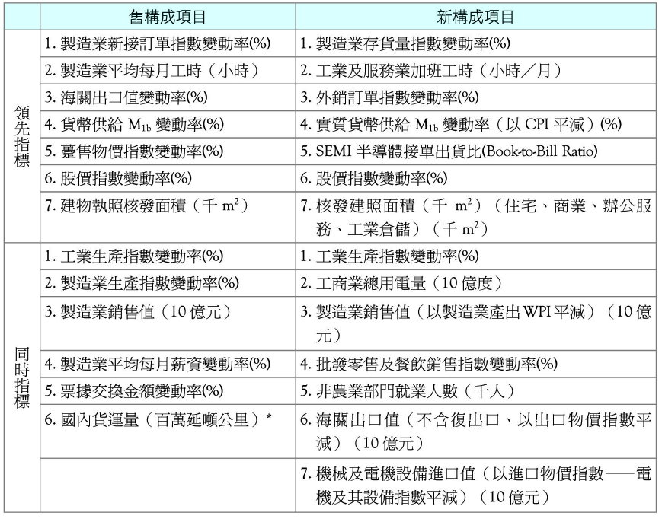
景氣動向指標
景氣動向指標包括領先指標與同時指標

Slide 19
利率
當利率處於高檔時，將不利股市的漲勢；當利率處於低檔時，則有利股市的漲勢。
中央銀行的貨幣政策則是影響市場利率變化的最關鍵因素。因此在利率預測上，必須多觀察中央銀行的一舉一動。

Slide 20
物價
通貨膨脹
物價不斷持續上漲
物價上漲率與失業率之和常被稱為「痛苦指數」
中央銀行可能採取緊縮的貨幣政策來抑制通貨膨脹
通貨緊縮
物價也會出現連續下滑的現象
可能造成消費與生產停滯的惡性循環
中央銀行難以採取調降利率等寬鬆貨幣政策來刺激消費與投資，以解決通貨緊縮的現象 ，如日本
一般用來衡量物價水準的指標有躉售物價指數(WPI)與消費者物價指數(CPI)。

Slide 21
匯率
當新台幣升值時，將有利於進口廠商，不利於出口廠商；反之，當新台幣貶值時，則有利於出口廠商，不利於進口廠商。
匯率波動對股市的影響也可從國際資金的流動來探討。

Slide 22
選股依據
公司基本分析

Slide 23
公司基本分析
目的在於計算出公司股票的真實價值 ，然後再將真實價值與目前市場上的交易價格比較，以決定是否買賣該公司的股票。
財務面的分析 與質的分析並重
公司的財務報表主要有資產負債表、損益表、現金流量表等三大報表，而每種報表皆依一般公認會計原則(Generally Accepted Accounting Principles, GAAP)所編製而成。

Slide 24
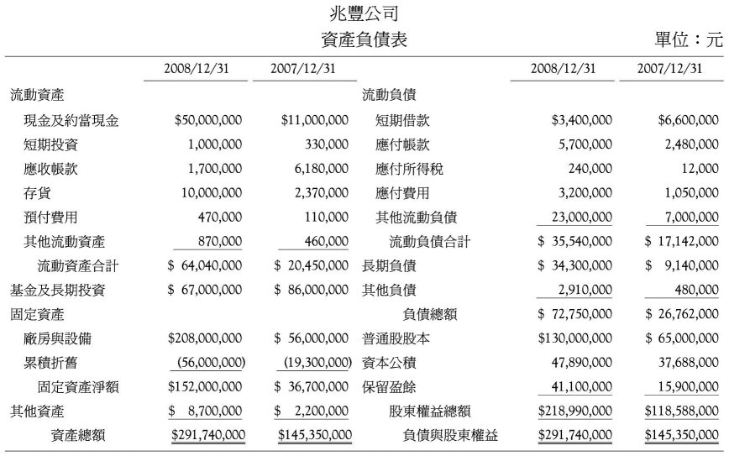
資產負債表
記載公司於某一時點，其所有資產、負債及股東權益的總額。
資產總額＝負債總額＋股東權益總額

Slide 25
基本分析指標
財務報表的財務比率分析
負債比率
存貨周轉率
應收帳款天數
約當現金…
EPS (每股盈餘)
本益本
股價淨值比
營收成長(月、季、年)
現金殖利率
現金股利發放率
…

Slide 26
籌碼分析
籌碼分析是台灣較重視，資本市場是淺碟市場，由外資、投信、自營商、大股東操控。
籌碼分析可由三方面下手:
第一 法人買賣超
第二 資券變化 資+- 券+- 趨勢要注意
第三 董監持股變化。
期權市場的法人多空單情況

Slide 27
金融交易的基礎 : 技術分析入門

Slide 28
大綱
證券投資分析
技術分析
K線分析
移動平均線
葛蘭碧8大法則
技術指標( > 100)

Slide 29
金融交易的重要議題
投資組合管理
風險控管
心理修練
資金管理
選市選股
(交易對象)
擇時
(交易訊號)

Slide 30
Top-Down Approach
總體經濟分析
判斷景氣好壞，以及各個經濟體的未來展望
產業分析
分析何種產業前景看好
基本分析
在同產業的公司中，找出最有潛力的公司
運用技術分析，捕捉市場價量，輔助判斷進場時機
技術分析
投資心理分析

Slide 31
金融交易的基石: 技術分析

Slide 32
技術分析的定義
所謂技術分析乃是以統計數學方法，針對證券市場的量價等關係加以統計分析，並冀希從過去的軌跡中去探索未來價格的變動趨勢。
技術分析指標，乃是將一些特殊的表徵或現象，結合眾多統計值後加以整理，而形成一專門的分析技術，設計出許多技術分析工具 。例如移動平均線、MACD、KD、DMI等等。

Slide 33
技術分析基本觀念
技術分析建立在一個基本假設：歷史會重演，人類會重複犯錯。
股票價格所反映的，決不是它們本身的價值，而是人們認為為它們所具有的價值(主觀認定、期望或夢想)。
趨勢的判定：價格、成交量、時間、廣度。

Slide 34
技術分析工具的分類
第一大類：趨勢分析工具：如趨勢線、移動平
均線、葛蘭碧八大法則等。
第二大類：形狀判斷工具，如ｋ線、支撐線與
阻力線、箱形理論、艾略特波浪理論
等。
第三大類：人氣指標(籌碼分析)，係以成交量、
融資融券餘額變動、法人庫存量變動
及OVB線等市場量能變化調整做為研
究對象。

Slide 35
Ｋ線系統
Ｋ線系統是MultiCharts 程式交易平台的基礎

Slide 36
Ｋ線系統
K線據傳是日本德川幕府時代，稻米交易市場中，計算米價每天漲跌所使用的一種圖解方法。
為什麼稱為K線呢?
在日本的K並不是寫成K字，而是寫成罫(台灣念掛音，但日本音念成Kei )，k線是罫線，西方取第一個字母k，直譯為k線。
K線可明顯地看出買賣雙方力道的消長， 市場主力操作的動向以及股市的上漲、下跌或盤整三種基本變化，使得K線成為投資大眾最重要的股票技術分析工具。

Slide 37
Ｋ線的畫法
K線的畫法，就是以個股(金融商品)在某段交易時間中的行情變化，用圖形表現出來，而各股中最主要的四個價格，即是開盤價(open)、收盤價(close)、最高價(high)及最低價(low)等四個價格。
若在該段營業時間內，收盤價高於開盤價則以紅色棒子（俗稱陽線、紅K線）表示開低走高；若收盤價低於開盤價則以黑色棒子(陰線、黑K線)表示開高走低，並把最高價與最低價用上下影線表現出來，這即是K線。

Slide 38
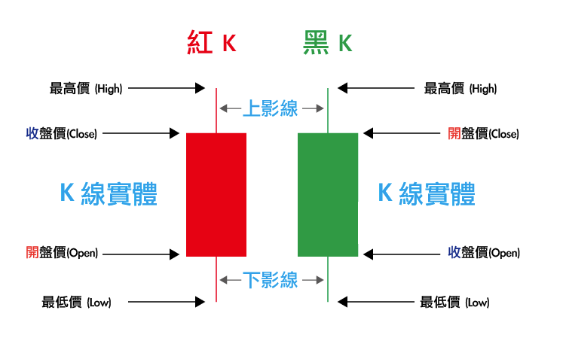
Ｋ線的畫法

Slide 39
Ｋ線的畫法
陽線
陰線
最高價
最高價
上影線
最高價
收盤價
開盤價
實
體
開盤價
收盤價
收盤價
下影線
最低價
最低價
最低價

Slide 40
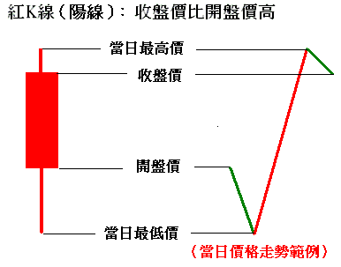
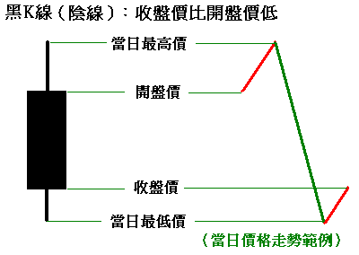
K線的意義
開低走高
開高走低
K線顏色的決定，是由「收盤價減開盤價」是否為正值來判斷，
而非「收盤價減前日收盤價」。

Slide 41
紅K線（陽線）
盤中最高點
收盤點
價格
開盤點
盤中最低點
交易時間(9:00~13:30)
分時走勢圖(當天)

Slide 42
開低走高，多頭勢如破竹
盤中最高點
收盤點
價格
開盤點
盤中最低點
交易時間(9:00~13:30)
分時走勢圖(當天)

Slide 43
黑K線（陰線）
盤中最高點
開盤點
價格
收盤點
盤中最低點
交易時間(9:00~13:30)
分時走勢圖(當天)

Slide 44
開高走低，空方大獲全勝
開盤點
盤中最高點
價格
收盤點
盤中最低點
交易時間(9:00~13:30)
分時走勢圖(當天)

Slide 45
時間週期: 秒、分、日、週、月K線
秒、分k線：投資人選擇的時間週期為日內資料(intraday)，例如一秒鐘、一分鐘、五分鐘、15分鐘內的開高收低價格，所畫出的Ｋ線，稱為1分K線或5分k線。
日Ｋ線：投資人選擇的時間週期為一個營業日(day)，所畫出的Ｋ線，稱為日K線。
週Ｋ線：週Ｋ線是將一週的股價變化畫成一根Ｋ線， (即每週一至週五的上午九點至下午一點半)將這段時間內的開盤價、收盤價、最高價及最低價畫出，與日Ｋ線大同小異，只是不出現跳空跌停或漲停的Ｋ線而已。
月Ｋ線：月Ｋ線即是將一個月內的開盤價、收盤價及 該月最高價、及該月最低價，畫成Ｋ線形狀，稱之為月Ｋ線。
每個月的第一個交易日的開盤價(open)、該月最後一個交易日的收盤價(close)，以及在這一個月當中的最高價(high)與最低價(low)，劃出月K線。

Slide 46
單一Ｋ線的變化與運用
1.實體長紅K線
最高價
收盤價
最低價
開盤價
實體長紅Ｋ線的出現表示，表示當日的股價開低走高，且收盤價為當日最高價，若其實體愈長(價格波動範圍越大)，表示多頭氣勢強盛，股市的前景看好，仍有漲勢可期。

Slide 47
2.實體長黑K線
最高價
開盤價
最低價
收盤價
實體長黑Ｋ線的出現表示，表示當日的股價開高走低，且收盤價為當日最低價，若其實體愈長(價格波動範圍越大) ，表示空頭氣勢強盛，股市的前景看壞，仍有一段跌勢。

Slide 48
3.帶上下影線的紅Ｋ線
最高價
空頭
收盤價
開盤價
多頭
最低價
帶上下影線的紅Ｋ線，表示股票交易熱絡，先跌後漲，多方力道較空方力道為強，後市仍有可為。高檔賣壓力道的大小，則可視上影線和實體部分的長短來判斷。若上影線短，表示上檔賣壓不強；而下影線的長短則顯示多頭防守的決心的強度，愈長表示多頭拉抬的力道愈強。

Slide 49
4. 帶上下影線之黑Ｋ線
最高價
最高價
開盤價
空頭
收盤價
多頭
最低價
最低價
帶上下影線的黑Ｋ線，表示股票上檔壓力頗大，空方力道較強，下檔雖有人逢低承接，但後市變化仍大，要小心為宜。高檔賣壓的大小，則可視上影線加實體部分的長短來判斷，若上影線短，表示上檔賣壓強；開盤後即賣壓沈重，而實體部分的長度愈強表示多空力道的強度，而下影線的長短則顯示多頭防守的決心強度，愈長表示多頭拉抬的力道愈強。

Slide 50
5.帶上影線之紅Ｋ線
最高價
空頭
收盤價
多頭
開盤價=最低價
帶上影線的紅Ｋ線，表示當天的開盤價後，股價即迅速盤堅，向上翻揚，雖然上檔遇到一些賣壓，而呈現小拉回的跡象，若上影線愈短，表示空頭的賣壓愈小。若在股價大跌一段時間後，出現帶上影線之紅Ｋ線，表示股價短期內已止跌，而且開盤價可能會在短期間內不會再出現，股價會向上走揚；若在上漲趨勢中出現，表示低點有支撐，仍會走揚。

Slide 51
6.帶下影線之紅Ｋ線
收盤價=最高價
多頭
開盤價
最低價
帶下影線之紅Ｋ線，表示開盤後，雖曾一度下探低點，但隨即向上攻堅，收盤前多頭進場，收盤時股價收在當日的最高價上，表示後市看好，多頭氣勢強烈，擁有相當大的上漲量能和攻擊企圖，後市往往仍有幾天的上漲機會，亦有人稱其為汽球線，表示會冉冉向上之意；下影線部分愈長，表示多頭持股信心愈強；而實體部分長度愈強，表示多頭對未來的看法愈佳，對後市樂觀看待。

Slide 52
7.帶上影線之黑Ｋ線
最高價
開盤價
空頭
收盤價=最低價
收盤價
帶上影線之黑Ｋ線，表示當日開盤後，股價雖曾一段上漲，但隨後即向下拉回，並跌破當日的開盤價，向下沈淪，且在終場前遭受強大賣壓，致使該日的收盤價等於最低價，空方在該日市場交易中大獲全勝，且該股後市仍不樂觀，易向下拉回整理，亦有人稱其為炸彈線；這種Ｋ線最易出現在股價高點時及股價反轉時，而且其出現後，很容易出現連續數日的拉回整理。上影線部分愈長，表示壓力愈大，以後該價位，易形成壓力點；而實體部分愈長，則表示空頭力道的愈大，後市愈不樂觀。

Slide 53
8.帶下影線之黑Ｋ線
開盤價=最高價
空頭
收盤價
收盤價
多頭
最低價
最低價
帶下影線之黑Ｋ線，表示該股在當日開盤後，隨即下跌，盤中曾一段向下探底，但在尾盤前多頭向上盤堅，使得收盤價高於最低價，但無法攻克開盤價的價格，使得開盤時，買進之價位即為當日的最高價，也就是開盤買進者當日來論，股價套牢。下影線部分愈長，表示該股的底部支撐愈強，多頭力量愈足；若實體部分愈長，則表示空方力道愈長，這種Ｋ線多出現在利多不漲的時候。

Slide 54
9.帶上影線之Ｋ線
最高價
空頭
開盤價＝收盤價＝最低價
帶上影線之Ｋ線，表示當日開盤後，股價曾一度上揚，但在尾盤前遭遇強大賣壓，將股價壓回，致使收盤價等於開盤價，也等於該日之最低價，上影線愈長表示空頭的力量愈大。多出現在股價相對高點之時。

Slide 55
10.帶下影線之Ｋ線
開盤價＝收盤價＝最高價
多頭
最低價
帶下影線之Ｋ線，表示當日開盤後，股價曾一度向下拉回，但在盤中多頭力守並拉抬股價的情況下，終場股價回揚，致使收盤價等於開盤價，也等於該日之最高價，下影線愈長表示多頭的力量愈大。多出現在股價相對低點之時。

Slide 56
11.十字線
最高價
空頭
開盤價=收盤價
多頭
最低價
十字線經常是可能出現變盤的徵兆，多出現在股價大幅變化的時候，表示股價在開盤後上下大幅波動，但在最後收盤時，股價又拉回至開盤價，由於十字線會有上下影線，股價波動又激烈，使的後市盤勢變化難以預測。十字線多出現在相對高點或低點，實務上判別十字線的趨勢走法，多以十字線出現隔日盤中是否跌破十字線的最高價來判別該股價是否真的會變盤，若跌破十字線的最高價，表示股價即將反轉，反之則會上揚。十字線的上下影線表示多空力道的大小，若在底部往往下影線較長；而在頭部則上影線較。

Slide 57
12.跳空漲停之Ｋ線
開盤價＝最高價＝最低價＝收盤價
多頭
跳空漲停之Ｋ線，表示當日股價從開盤後即漲停鎖死(台灣2015年6月之前是7%、目前台灣是10%，中國是10%，美國沒有漲跌限制)，盤中都只有一個成交價位，這種現象多頭力道非常強勁，後勢看好，往往會有連續數日的上漲，通常出現在發行公司出現重大利多事件的時候。

Slide 58
13.跳空跌停之Ｋ線
空頭
開盤價＝最高價＝最低價＝收盤價
跳空跌停之Ｋ線，表示當日股價從開盤後即跌停鎖死(台灣2015年6月之前是7%、目前台灣是10%，中國是10%，美國沒有漲跌限制) ，盤中都只有一個成交價位，這種現象空頭力道非常強勁，後勢看壞，往往會有連續數日的下跌，通常出現在發行公司出現重大利空事件的時候。

Slide 59
雙K線組合
1.轉弱線—上檔反壓重

Slide 60
2.強勢線—黑馬出列

Slide 61
3.天價暗示線—反彈宜出

Slide 62
4.地價暗示線—拉回宜進

Slide 63
5.跳空缺口—三日判定強弱

Slide 64
三K線組合
1.島狀反轉—轉弱

Slide 65
三K線組合
2.島狀反轉—轉強

Slide 66
三K線組合
3.紅三兵—進場

Slide 67
三K線組合
4.黑三兵—出場

Slide 68
三K線組合
5.連續線—休息

Slide 69

移動平均線(MA)
葛蘭碧 八大法則
Joe Granville

Slide 70
移動平均線
移動平均線是美國葛蘭碧所創立, 注重股價的構造變化等動態, 進而預測股價未來變動趨勢, 做為買賣股票的依據.
移動平均線計算:
採樣天數的股價合計
移動平均數＝
採樣天數
實務上使用5日(一週), 10日(兩週), 20日(月), 60(季), 120日(半年), 240日(一年)移動平均線 (實際交易日數)

Slide 71
移動平均線的特性 Move Average, MA
黃金交叉(golden cross) 與死亡交叉 (dead cross)
黃金交叉代表短天期移動平均線由下而上穿越長天期移動平均線 ,且兩者都處於上升狀況 , 反之則為死亡交叉 。
多頭排列 (bullish array)
實際價格及短中長天期均線呈現由上而下依序排列的狀態
空頭排列 (bear array)
實際價格及短中長天期均線呈現由下而上依序排列的狀態

Slide 72
移動平均線MA
8
7
5
6
3
4
2
股
價
1
虛線為移動平均線
實線為股價k線
時間

Slide 73
移動平均線MA
葛蘭碧八大法則:
買進時機→
平均線從下降逐漸走平, 且有往上的跡象, 股價從下方向上突破均線, 為買進訊號. (打底)
股價雖然跌入平均線下方, 但平均線仍上揚, 不久股價回到平均線的上方時, 亦為買進訊號. (探底)
股價在平均線上方, 突然下跌, 但未跌破平均線再上升時, 可以加碼買進. (回檔)
股價在平均線下方, 突然大跌, 遠離平均線時, 很可能再度趨向平均線拉近, 為買進訊號. (反彈) (乖離過大)

Slide 74
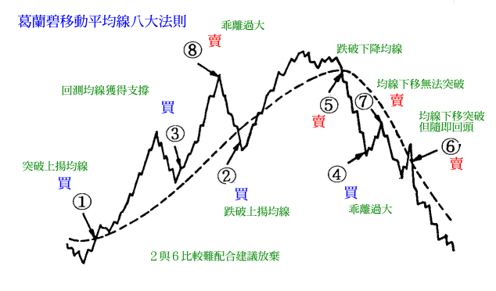
實線是股價K線
需線是平均線
資料來源：http://www.wretch.cc/blog/eagle99&article_id=11062976

Slide 75
移動平均線MA
葛蘭碧八大法則:
賣出時機→
平均線從上升逐漸走平, 且有往下傾斜的跡象, 股價從上方向下跌破均線, 為賣出訊號. (盤頭)
股價雖漲過平均線上方, 但平均線仍下跌, 不久股價回到平均線的下方時, 亦為賣出訊號. (做頭)
股價在平均線下方, 突然上漲, 但未漲過平均線再下跌時, 可以加碼融券賣出. (只是反彈)
股價在平均線上方, 突然大漲, 遠離平均線時, 很可能再度趨向平均線拉近, 為賣出訊號. (回檔)

Slide 76
移動平均線MA
交叉比較法:
短期平均線從下往上穿越長期平均線時(黃金交叉) 為買進訊號.
短期平均線從上往下穿越長期平均線時(死亡交叉)為賣出訊號.
當移動平均線呈現短、中、長期由上而下順序排列時(多頭排列)，為多頭市場的確認，操作以逢低作多為宜.
當移動平均線呈現長、中、短期由上而下順序排列時(空頭排列)，為空頭市場的確認，操作以逢高作空為宜.

Slide 77
移動平均線MA黃金交叉與 死亡交叉
MA: 移動平均線
10MA
30MA
30MA
10MA
黃金交叉
死亡交叉

Slide 78
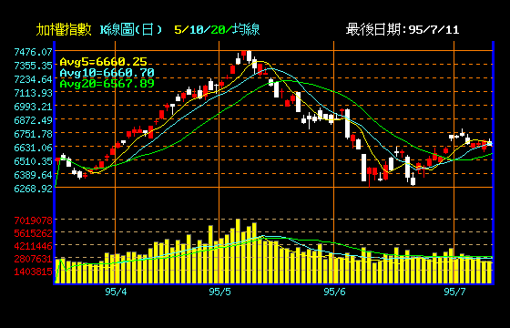
黃金交叉
多頭排列
死亡交叉

Slide 79
實線是K線
需線是平均線
資料來源：http://www.wretch.cc/blog/eagle99&article_id=11062976

Slide 80
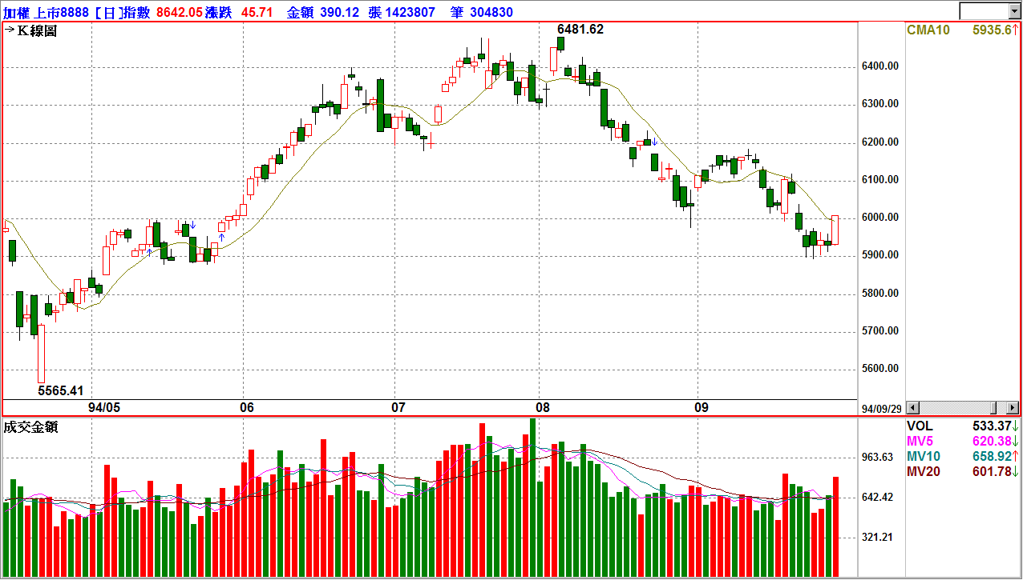
賣
賣
賣
賣
買
買
買
買

Slide 81
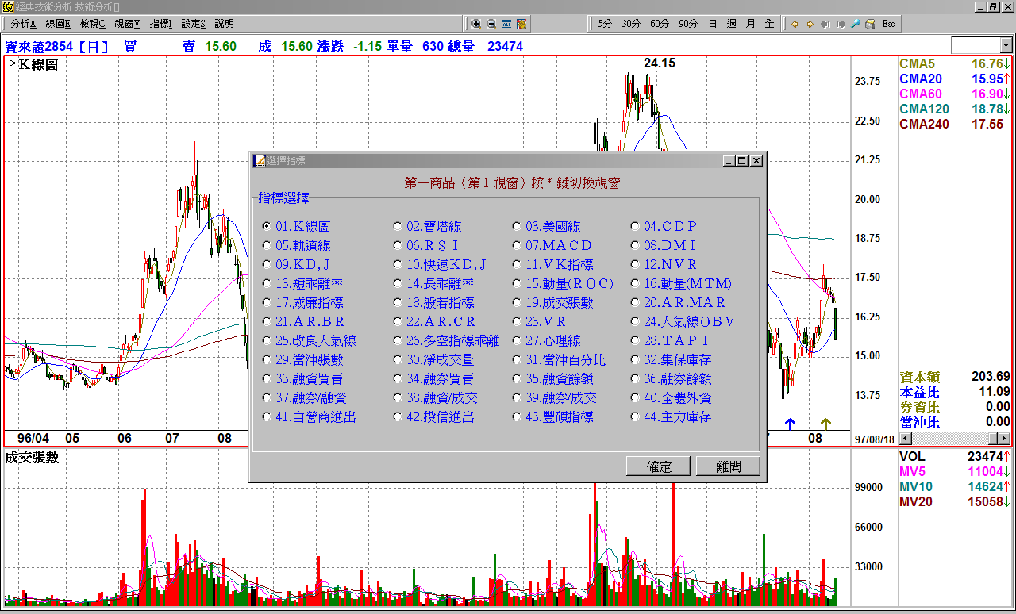
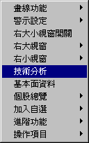
個股技術面分析

Slide 82
KD(隨機指標, Stochastic）
1<KD<100，KD<50為空方市場，KD>50為多方市場。
通常認為KD值在20以下是超賣區，可逢低買入；KD值在80以上是超買區，可逢高賣出。
當經過一輪下跌後，KD值在25以下，K線上穿D線時(黃金交叉)，為買進信號。而當一輪上漲後，KD值在85以上，K線下穿D線時(死亡交叉)，為賣出信號。
K : Stochastic slow, D: Stochastic fast

Slide 83
KD(隨機指標, Stochastic ）
背離信號的產生是非常準確的買賣信號。
即當價位一波高過前一波，而KD值尤其是D值卻一波低於前一波，為頂背離，預示後市將跌，為明確的賣出信號。
當價位一波低於一波，而KD值尤其是D值卻一波高於前一波，為底背離，預示後市將上漲，為明確的買進信號。
當KD線在超賣區或超買區形成雙底或雙頭時，也是一個買進或賣出的信號。
有時也有很大誤差，尤其是當個股很不活躍而又長期下跌時，K值可以達到5以下；而在大牛市中K值達到90以上而股價並不下跌也是常有的事，不能過分認真看待)。

Slide 84
買進訊號與賣出訊號(KD指標)
死亡交叉
K值
100
80
60
D值
40
20
0
黃金交叉

Slide 85
MACD指數平滑異同移動平均線
MACD指數平滑異同移動平均線是移動平均線的應用之一。
DIF= (前12日價格平均值-前26日價格平均值)，因此具有正、負值情況，屬於快線。(DIF=EMA12 – EMA26)
MACD(亦稱DEA)指數平滑異同移動平均線，是DIF的9天的平均值(相當於DIF的9日均線)因此屬於慢線。
BAR= DIF-MACD。 兩者的差值標示成柱狀。

Slide 86
MACD 交易策略應用
判斷大勢：DIF、MACD為正值時，大勢為多頭市場，反之為空頭市場；
DIF和MACD發生黃金交叉時是買入時機，發生死亡交叉時是賣出時機；
正BAR (DIF與MACD差值)由長變短是賣出信號，負BAR由長變短是買入信號；
頂背離和底背離。
當股價不斷出現新高時，DIF和MACD卻並不配合出現新的高點甚至走低，稱為頂背離，是賣出信號。
當股價不斷走低時，DIF和MACD卻並不配合出現新的低點甚至走高，稱為底背離，是買入信號。

Slide 87
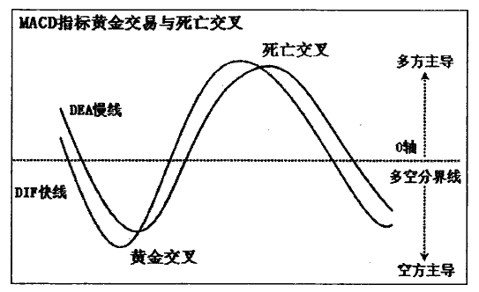
MACD黃金交叉與死亡交叉

Slide 88
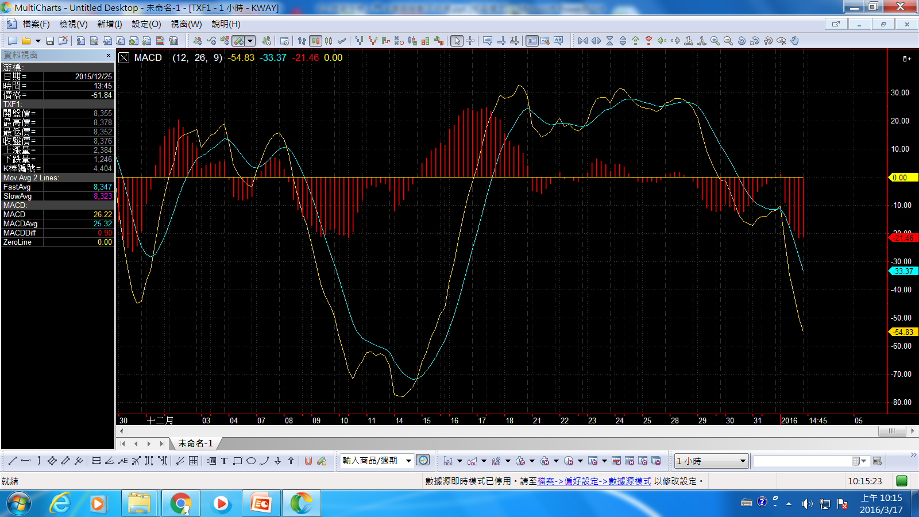

Slide 89
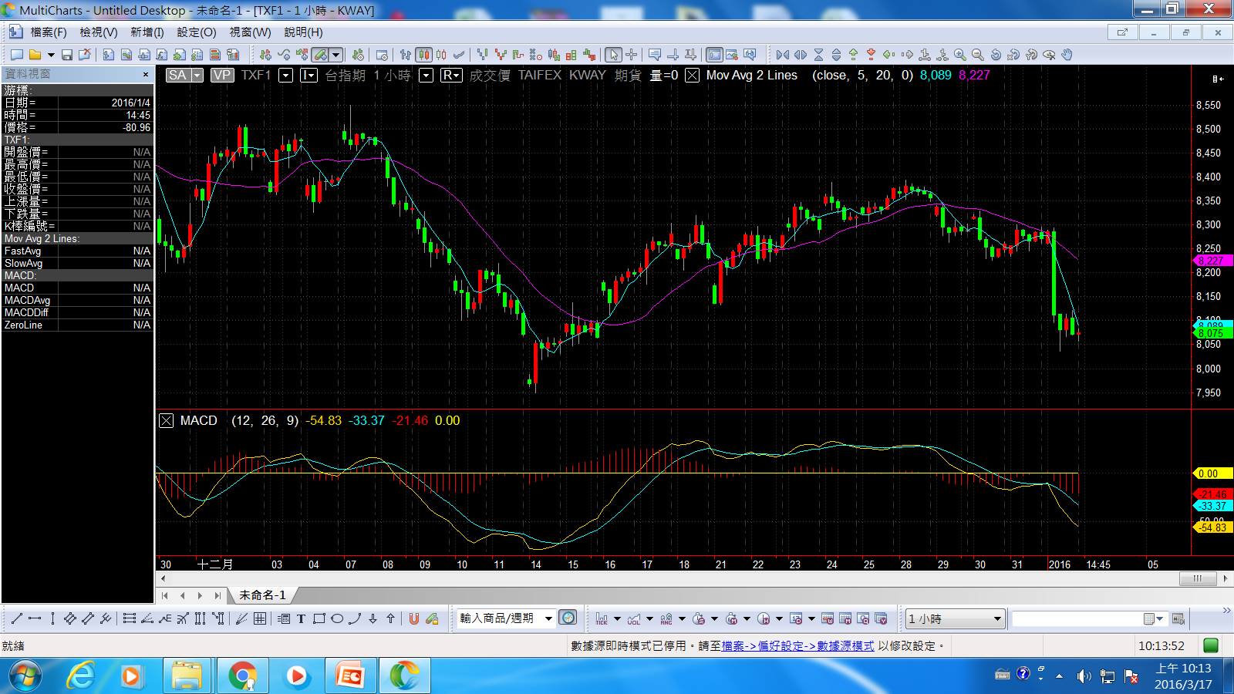

Slide 90
行為財務學對金融市場的影響
林文修
wslin1949@gmail.com

Slide 91
Behavioral Finance大綱
行為財務學Behavioral Finance
前景理論(Prospect Theory)
過度自信理論(Over confidence Theory)
處置效應(Disposition Effect)
稟賦效應(Enpowment effect)

Slide 92
前景理論(Prospect Theory)

Slide 93
前景理論(或視野理論) (Prospect Theory)
很多學者研究風險以及不確定性條件下的決策，提出的模型非常多，其中最常用的被接受的理性選擇模型是Von Neumann和Morgenstern(1953)發展的財富預期效用理論。該理論提供了數學化的公理，是一個標準化的模型(解決了當人們面對風險選擇時他們應該怎樣行動的問題)，應用起來比較方便。
但是在最近的幾十年，該理論遇到了很多問題，它不能解釋眾多的異象，它的幾個基礎性的公理被實驗數據所違背，這些問題也刺激了其它的一些試圖解釋風險或者不確定性條件下個人行為的理論的發展。前景理論(Prospect Theory)就是其中比較優秀的一個。
前景理論認為人們通常不是從財富的角度考慮問題，而是從輸贏的角度考慮，關心收益和損失的多少。

Slide 94
前景理論(或視野理論) (Prospect Theory,PT)
前景理論（PT）首先由Kahneman和阿莫斯·特沃斯基（Amos Tversky）(1979)(用KT代表兩個作者)明確的提出
前景理論引申出的四個基本結論
1、大多數人在面臨獲利的時候是風險規避的（確定效應）
2、大多數人在面臨損失的時候是風險喜好的（反射效應）
3、大多數人對得失的判斷往往根據參考點決定（參照依賴
4、大多數人對損失比對收益更敏感（損失效應）
白話文:
人在面臨獲利時，不願冒風險；
而在面臨損失時，人人都成了冒險家。
損失的痛苦比獲得所帶來的喜悅更敏感，而損失和獲利是相對於參照點而言的，改變評價事物時的參照點，就會改變對風險的態度。

Slide 95
卡尼曼的前景理論有兩大定律：
（1）人們在面臨獲得時，往往小心翼翼，不願冒風險；而在面對損失時，人人都變成了冒險家。
（2）人們對損失和獲得的敏感程度是不同的，損失的痛苦要遠遠大於獲得的快樂。
兩個好玩的試驗：
一是有兩個選擇，A是肯定贏1000元，B是50%可能性贏得2000元，50%可能性什麼也得不到。你會選擇哪一個呢？大部分人會選A，這說明人是風險規避的。
二是有這樣兩種選擇，A是你肯定損失1000元，B是50%可能性損失2000元，50%可能性什麼也不損失。結果大部分人會選B，這說明他們是風險偏好的。

Slide 96
過度自信理論
(Over confidence Theory)

Slide 97
過度自信理論(overconfidence theory)
金融學的四大研究成果,即過度自信理論(Overconfidence Theory)、前景理論(Prospect Theory)、後悔理論(Regret Theory)及過度反應理論(Overreaction Theory)。
什麼是投資者過度自信理論?
大量的認知心理學的文獻認為，人是過度自信的，尤其對其自身知識的準確性過度自信。人們系統性地低估某類信息並高估其他信息。
Gervaris、Heaton和Odean(2002)將過度自信定義為，認為自己知識的準確性比事實中的程度更高的一種信念，即對自己的信息賦予的權重大於事實上的權重。關於主觀概率測度的研究也發現確實存在過度估計自身知識準確性的情況。

Slide 98
什麼是投資者過度自信理論?
心理學家們的研究還發現一些職業領域往往與過度自信相聯繫，如外科醫生和護士、心理學家、投資銀行家、工程師、律師、投資者和經理在判斷和決策中會存在過度自信特徵。
Grifin和Amos Tversky(1992)發現人們在回答中等到極度困難的問題時，傾向於過度自信。在回答容易問題時，傾向於不自信；當從事的是可預測性較強，有快速、清晰反饋的重覆性的任務時，傾向於仔細推算。如專業橋牌運動員、賭馬者和氣象學者在決策時都傾向於仔細推算。

Slide 99
Daniel Kadmeman認為：過度自信來源於投資者對概率事件的錯誤估計，人們對於小概率事件發生的可能性產生過高的估計，認為其總是可能發生的，這也是各種博彩行為的心理依據；而對於中等偏高程度的概率性事件，易產生過低的估計；但對於90％以上的概率性事件，則認為肯定會發生。這是過度自信產生的一個主要原因。
此外，參加投資活動會讓投資者產生一種控制錯覺(illusion of contro1)，控制錯覺也是產生過度自信的一個重要原因。

Slide 100
投資者和證券分析師們在他們有一定知識的領域中特別過於自信。基金經理人、股評家以及投資者總認為自己有能力跑贏大盤，然而事實並非如此。
Brad Barber和Terrance Odean在此領域做了大量研究。男性在許多領域(體育技能、領導能力、與別人相處能力)中總是過高估計自己。他們在1991年至1997年中，研究了38000名投資者的投資行為，將年交易量作為過度自信的指標，發現男性投資者的年交易量比女性投資者的年交易量總體高出20％以上，而投資收益卻略低於女性投資者。
數據顯示：過度自信的投資者在市場中會頻繁交易，總體表現為年交易量的放大。但由於過度自信而頻繁地進行交易並不能讓投資者獲得更高的收益。

Slide 101
過度自信對金融市場的影響
在傳統的金融理論中都假設行為人是風險規避的，但現實中人往往是風險中性甚至是風險尋求的。Friedman和Savage(1948)就發現，儘管贏得彩票的幾率只有數百萬分之一，但還是有很多人去買彩票，這種購買彩票的行為就表現為風險尋求。風險尋求的原因很可能是過度自信。
投資者的過度自信對金融市場也會造成影響。Odean(1998b)將市場參與者分為價格接受者、內部人和做市商，分析過度自信對金融市場的影響。在我國，價格接受者相當於中小散戶投資者；機構投資者由於其較強的獲得信息的能力，相當於內部人；我國不存在做市商，但是莊家的某些行為類似於做市商，可以作為做市商來分析其對金融市場的影響。這三類投資者在獲取信息和價格決定上具有不同的機制。

Slide 102
過度自信對金融市場的影響
1．過度自信對交易量的影響:當投資者過度自信時，市場中的交易量會增大。
2．過度自信對市場效率的影響
在理性市場中，只有當新的信息出來時，價格才會有變動。但是當投資者過度自信時，會對市場波動性產生影響。
過度自信度對市場效率的影響取決於信息在市場中是如何散佈的。如果少量信息被大量投資者獲得，或者公開披露的信息被許多投資者做了不同的解釋，過度自信會使這些信息被過度估計，導致價格偏離資產真實價值，這時過度自信損害了市場效率。
如果信息僅為內部人所擁有，過度自信的內部人會過度估計其獲得的私人信號，通過其過多的交易顯示其私人信息，那麼做市商、其他的投資者會迅速使得資產價格向其真實價值靠攏。如果內部人的信息對時間敏感，在其交易後會迅速成為公共信息，那麼這種效率收益是短暫的，這時過度自信提高了市場效率。

Slide 103
過度自信對金融市場的影響
3．過度自信對波動性的影響
過度自信的價格接受者會過度估計他們的個人信息，這會導致總的信號被過度估計，使得價格偏離其真實價格。由於過度自信使投資者扭曲了價格的影響，使市場波動增加。
4．過度自信對投資者期望效用的影響
當投資者過度自信時，其資產組合並沒有完全分散化，集中的資產組合會降低其期望效用。如果信息是有成本的，過度自信的投資者會花費更大的成本去成為知情者，同時進行更頻繁的交易，由於交易費用的原因，過多的交易會降低其凈收益(Odean，1998a)。

Slide 104
處置效應(Disposition Effect)

Slide 105
處置效應(Disposition Effect)
所謂處置效應，是指投資人在處置股票時，傾向賣出賺錢的股票、繼續持有賠錢的股票，也就是所謂的‘出贏保虧’效應。這意味著當投資者處於盈利狀態時是風險迴避者，而處於虧損狀態時是風險偏好者。
假如投資者甲持有某支股票，買入價為每股10元，投資者乙持有同一支股票，買入價為每股20元。該股昨日收盤價為每股16元，今天跌到每股15元。
請問：甲乙兩位投資者，誰的感覺更差？

Slide 106
請問：甲乙兩位投資者，誰的感覺更差？
多數人會同意乙比甲的感覺更差。這是因為，投資者甲可能會將股價下跌看作收益的減少，而投資者乙會將下跌看作虧損的擴大。由於價值函數曲線對於虧損比收益更為陡峭，因此，每股1元的差異，對乙比對甲更為重要。
再假如有一位投資者，由於需要現金他必須賣出所持有兩種股票中的一種。
其中，一支股票帳面贏利，另一支股票帳面虧損（贏利和虧損均相對於買入價格而言），該投資者會賣出哪只股票？

Slide 107
處置效應之研究
1998年，美國行為金融學家奧登（Odean）在研究了10000個個人投資者的交易記錄後發現，投資者更可能賣出那支上漲的股票！當股票價格高於買入價（參考點）（即主觀上處於盈利）時，投資者是風險厭惡者，希望鎖定收益；而當股票價格低於買入價（即主觀上處於虧損）時，投資者就會轉變為風險喜好者，不願意認識到(承認)自己的虧損，進而拒絕實現虧損。
當投資者的投資組合中既有盈利股票又有虧損股票時，投資者傾向於較早賣出盈利股票，而將虧損股票保留在投資組合中，迴避實現損失，這就是所謂的“處置效應”。

Slide 108
處置效應的驗證及推論
奧登（Odean）(1998,1999)之研究
檢驗處置效應的兩個推論
處置效應的基本結論是投資者更願意賣出盈利股票,和繼續持有虧損股票。與此相關的兩個推論是:
1、賣出盈利股票的比率超過賣出虧損股票的比率；
2、持有虧損股票的時間長於持有盈利股票的時間。
處置效應還有一個不太適當的推論是賣出盈利股票的數量超過賣出虧損股票的數量,這一推論不適當的原因是當市場處於牛市時,投資者的投資組合中的大部分股票會處於盈利狀態,盈利股票的數量遠超過虧損股票,買出更多的盈利股票是合理的；而當市場處於熊市時,投資者的投資組合中的大部分股票會處於虧損狀態,虧損股票的數量遠超過盈利股票,買出更多的虧損股票是合理的,採取推論1的比率方式有利於剋服上述問題。
從處置效應我們亦可以推論股市在跌市的成交量應少於升市的成交量。

Slide 109



問題與討論

